Slide 1
РОССИЙСКАЯ
МЕДИЦИНСКАЯ АКАДЕМИЯ
НЕПРЕРЫВНОГО
ПРОФЕССИОНАЛЬНОГО
ОБРАЗОВАНИЯ:
ДЕНЬ ОТКРЫТЫХ ДВЕРЕЙ
Сычев Д.А.
2019

Slide 2
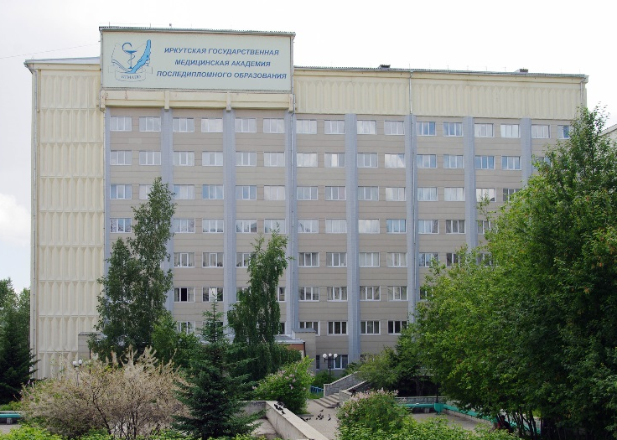
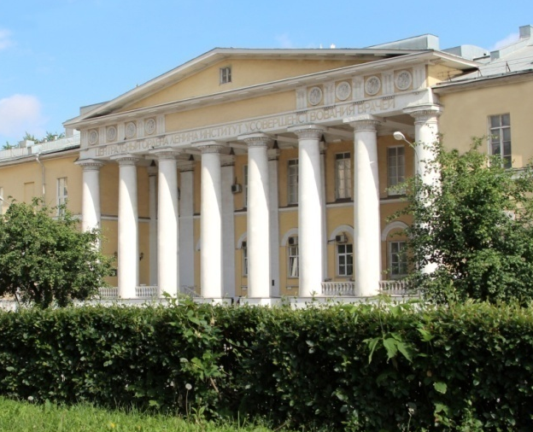
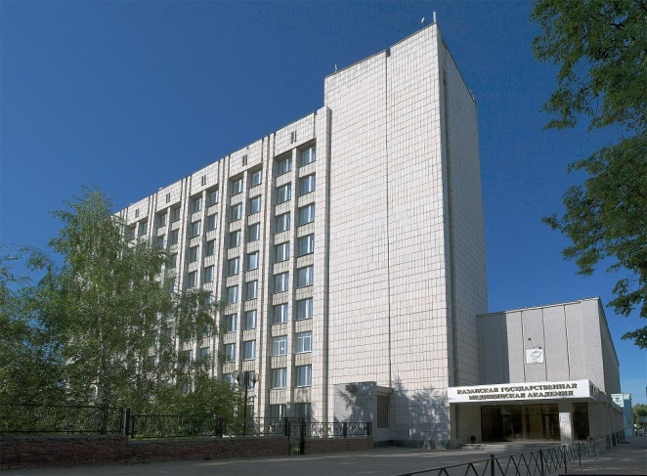
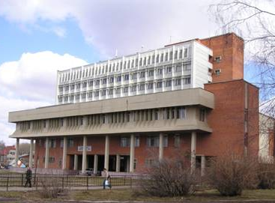
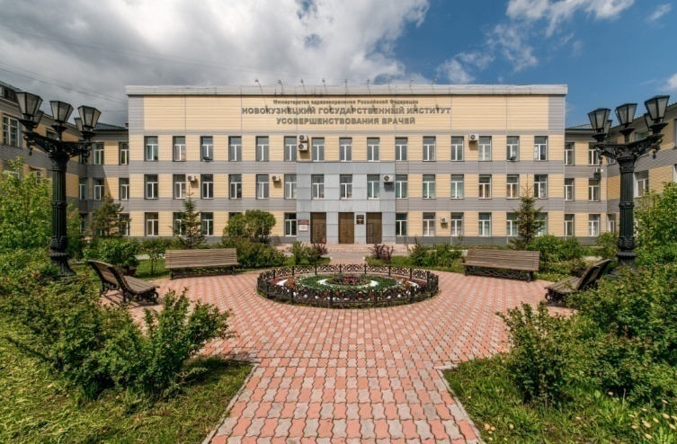
РОССИЙСКАЯ МЕДИЦИНСКАЯ АКАДЕМИЯ НЕПРЕРЫВНОГО ПРОФЕССИОНАЛЬНОГО ОБРАЗОВАНИЯ
Год образования - 1979
Год образования - 1930
Год образования – 1920
… , а вместе
355
Год образования - 1977
Год образования - 1927
РОССИЙСКАЯ МЕДИЦИНСКАЯ АКАДЕМИЯ НЕПРЕРЫВНОГО
ПРОФЕССИОНАЛЬНОГО ОБРАЗОВАНИЯ
МИНЗДРАВА РОССИИ
Notes:
Автор: Сычев Д.А.

Slide 3
НАШ ПОТЕНЦИАЛ
Академиков 24
чл.-корр. 22
Количество работников
3 415
Кафедр
225
С учеными степенями
1 790
(87%)
ППС
2 038
РОССИЙСКАЯ МЕДИЦИНСКАЯ АКАДЕМИЯ НЕПРЕРЫВНОГО
ПРОФЕССИОНАЛЬНОГО ОБРАЗОВАНИЯ
МИНЗДРАВА РОССИИ
Notes:
Автор: Сычев Д.А.

Slide 4
ДОПОЛНИТЕЛЬНОЕ ПРОФЕССИОНАЛЬНОЕ ОБРАЗОВАНИЕ
Гос. задание (чел.-час.)
ПП – 901 020
ПК – 6 288 736
Подготовка спец-в для Республики Крым
и г. Севастополя
кафедры:
медицинской генетики
дерматовенерологии
ЛОР
мед. педагогики
284
РМАНПО
Подготовка ППС 405
- орг. уч. процесса в системе НМО
дистанц. обуч. в системе НМО
педагогика и психология в системе высшей школы
инновац. обуч. в системе НМО
экстр. неотл. помощь детям в практике врача педиатра
др. программы
Подготовка иностранных специалистов 211
РОССИЙСКАЯ МЕДИЦИНСКАЯ АКАДЕМИЯ НЕПРЕРЫВНОГО
ПРОФЕССИОНАЛЬНОГО ОБРАЗОВАНИЯ
МИНЗДРАВА РОССИИ
Notes:
Автор: Сычев Д.А.

Slide 5
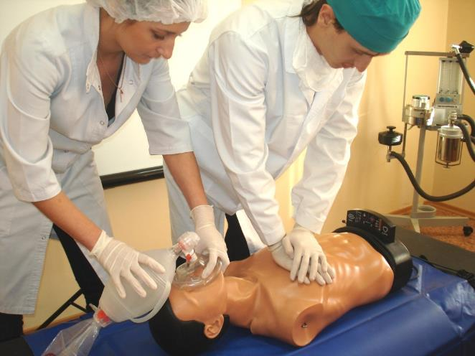
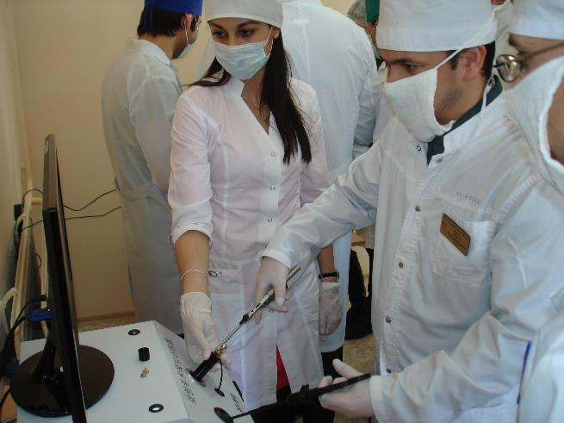
ПОДГОТОВКА КАДРОВ ВЫСШЕЙ КВАЛИФИКАЦИИ
РМАНПО
Ординатура
1 491
иностранных граждан
126
Аспирантура
245
иностранных граждан
15
http://www.ras.ru/news
РОССИЙСКАЯ МЕДИЦИНСКАЯ АКАДЕМИЯ НЕПРЕРЫВНОГО
ПРОФЕССИОНАЛЬНОГО ОБРАЗОВАНИЯ
МИНЗДРАВА РОССИИ
Notes:
Автор: Сычев Д.А.

Slide 6
НАУКА
Государственное задание:
персонализированная медицина;
социально-значимые болезни;
профессиональная патология;
репродуктивное здоровье.
Публикационная активность сотрудников (по данным РИНЦ)
Научные монографии 3
Руководства, атласы 9
Статьи в научных журналах:
- включенные в РИНЦ 735, в т.ч. журн. с имп-факт > 0,3 678
- входящие в Web of Science или
Scopus 181
Гранты: РНФ (5), РФФИ (3),
Президента РФ (2)
РМАНПО
Публикационная активность
Число цитирований
РОССИЙСКАЯ МЕДИЦИНСКАЯ АКАДЕМИЯ НЕПРЕРЫВНОГО
ПРОФЕССИОНАЛЬНОГО ОБРАЗОВАНИЯ
МИНЗДРАВА РОССИИ
Notes:
Автор: Сычев Д.А.

Slide 7
Совет молодежи РМАНПО
НАУКА:
- 15 Школ молодых ученых
-Ежегодная конференция молодых ученых
- Участие в грантовых программах молодых ученых
- Поддержка публикационной активности молодых ученых
ЗОЖ:
- 2 спортивных зала в общежитиях
- Ежегодные дни здоровья
- Футбольная команда
- Лекторий по профилактике зависимостей
ПАТРИОТИЗМ:
- Встреча с ветеранами ВОВ, Героями России
- Регулярные экскурсии в музей РМАНПО
ВОЛОНТЕРСТВО:
- Дни донора
- Патронаж над Пансионом воспитанниц Минобороны России
- Участие в организации международных форумов
- Работа в детских домах
ТВОРЧЕСТВО:
- Концерты к торжественным датам
- Кружки танцев и вокала в общежитиях
ИГМАПО
ПИУВ
КГМА
НГИУВ
РОССИЙСКАЯ МЕДИЦИНСКАЯ АКАДЕМИЯ НЕПРЕРЫВНОГО
ПРОФЕССИОНАЛЬНОГО ОБРАЗОВАНИЯ
МИНЗДРАВА РОССИИ

Slide 8
Ординатура 2019
РОССИЙСКАЯ МЕДИЦИНСКАЯ АКАДЕМИЯ НЕПРЕРЫВНОГО
ПРОФЕССИОНАЛЬНОГО ОБРАЗОВАНИЯ
МИНЗДРАВА РОССИИ

Slide 9
Код | Наименование специальности | Форма обучения | Контрольные цифры приема граждан (за счет бюджетных ассигнований федерального бюджета) |  |  | Установленное число мест приема по программам ординатуры по договорам об оказании платных образовательных услуг 2019 год
 |  |  | ВСЕГО | Количество мест для приема на целевое обучение | Общий конкурс
31.08.01 | Акушерство и гинекология | очная | 7 | 4 | 3 | 25
31.08.02 | Анестезиология - реаниматология | очная | 16 | 15 | 1 | 15
31.08.05 | Клиническая лабораторная диагностика | очная | 10 | 3 | 7 | 5
31.08.07 | Патологическая анатомия | очная | 12 | 8 | 4 | 1
31.08.08 | Радиология | очная | 20 | 8 | 12 | 1
31.08.09 | Рентгенология | очная | 18 | 12 | 6 | 15
31.08.10 | Судебно-медицинская экспертиза | очная | 12 | 5 | 7 | 1
31.08.11 | Ультразвуковая диагностика | очная | 5 | 4 | 1 | 13
31.08.12 | Функциональная диагностика | очная | 1 | 1 | 0 | 2
31.08.13 | Детская кардиология | очная | 4 | 2 | 2 | 0
31.08.14 | Детская онкология | очная | 9 | 7 | 2 | 1
31.08.16 | Детская хирургия | очная | 4 | 2 | 2 | 2
31.08.17 | Детская эндокринология | очная | 3 | 1 | 2 | 2
31.08.18 | Неонатология | очная | 4 | 2 | 2 | 1
31.08.19 | Педиатрия | очная | 8 | 6 | 2 | 3
31.08.20 | Психиатрия | очная | 9 | 5 | 4 | 6
31.08.21 | Психиатрия-наркология | очная | 2 | 2 | 0 | 1
31.08.22 | Психотерапия | очная | 1 | 1 | 0 | 0
РОССИЙСКАЯ МЕДИЦИНСКАЯ АКАДЕМИЯ НЕПРЕРЫВНОГО
ПРОФЕССИОНАЛЬНОГО ОБРАЗОВАНИЯ
МИНЗДРАВА РОССИИ

Slide 10
31.08.25 | Авиационная и космическая медицина | очная | 1 | 1 | 0 | 1
31.08.26 | Аллергология и иммунология | очная | 1 | 1 | 0 | 2
31.08.28 | Гастроэнтерология | очная | 2 | 1 | 1 | 2
31.08.29 | Гематология | очная | 1 | 0 | 1 | 1
31.08.30 | Генетика | очная | 2 | 0 | 2 | 3
31.08.31 | Гериатрия | очная | 10 | 7 | 3 | 0
31.08.32 | Дерматовенерология | очная | 5 | 5 | 0 | 13
31.08.34 | Диетология | очная | 1 | 1 | 0 | 0
31.08.35 | Инфекционные болезни | очная | 2 | 2 | 0 | 3
31.08.36 | Кардиология | очная | 5 | 3 | 2 | 3
31.08.37 | Клиническая фармакология | очная | 8 | 1 | 7 | 2
31.08.39 | Лечебная физкультура и спортивная медицина | очная | 1 | 1 | 0 | 2
31.08.40 | Мануальная терапия | очная | 1 | 0 | 1 | 1
31.08.41 | Медико-социальная экспертиза | очная | 5 | 1 | 4 | 0
31.08.42 | Неврология | очная | 15 | 8 | 7 | 8
31.08.43 | Нефрология | очная | 1 | 1 | 0 | 1
31.08.45 | Пульмонология | очная | 1 | 1 | 0 | 0
31.08.46 | Ревматология | очная | 5 | 1 | 4 | 1
31.08.47 | Рефлексотерапия | очная | 1 | 0 | 1 | 1
31.08.48 | Скорая медицинская помощь | очная | 7 | 7 | 0 | 0
31.08.49 | Терапия | очная | 14 | 6 | 8 | 2
31.08.50 | Физиотерапия | очная | 1 | 0 | 1 | 1
31.08.51 | Фтизиатрия | очная | 1 | 1 | 0 | 0
31.08.53 | Эндокринология | очная | 11 | 7 | 4 | 13
31.08.54 | Общая врачебная практика | очная | 13 | 10 | 3 | 0
31.08.55 | Колопроктология | очная | 2 | 1 | 1 | 3
31.08.56 | Нейрохирургия | очная | 11 | 7 | 4 | 8
РОССИЙСКАЯ МЕДИЦИНСКАЯ АКАДЕМИЯ НЕПРЕРЫВНОГО
ПРОФЕССИОНАЛЬНОГО ОБРАЗОВАНИЯ
МИНЗДРАВА РОССИИ

Slide 11
31.08.57 | Онкология | очная | 9 | 8 | 1 | 5
31.08.58 | Оториноларингология | очная | 7 | 6 | 1 | 5
31.08.59 | Офтальмология | очная | 9 | 7 | 2 | 4
31.08.60 | Пластическая хирургия | очная | 1 | 0 | 1 | 7
31.08.62 | Рентгенэндоваскулярные диагностика и лечение | очная | 1 | 1 | 0 | 1
31.08.63 | Сердечно-сосудистая хирургия | очная | 4 | 2 | 2 | 4
31.08.64 | Сурдология-оториноларингология | очная | 1 | 1 | 0 | 1
31.08.65 | Торакальная хирургия | очная | 1 | 0 | 1 | 1
31.08.66 | Травматология и ортопедия | очная | 9 | 6 | 3 | 5
31.08.67 | Хирургия | очная | 22 | 10 | 12 | 17
31.08.68 | Урология | очная | 4 | 4 | 0 | 7
31.08.69 | Челюстно-лицевая хирургия | очная | 1 | 0 | 1 | 4
31.08.70 | Эндоскопия | очная | 2 | 1 | 1 | 2
31.08.71 | Организация здравоохранения и общественное здоровье | очная | 1 | 1 | 0 | 1
31.08.72 | Стоматология общей практики | очная | 2 | 0 | 2 | 8
31.08.73 | Стоматология терапевтическая | очная | 6 | 2 | 4 | 8
31.08.74 | Стоматология хирургическая | очная | 1 | 1 | 0 | 4
31.08.75 | Стоматология ортопедическая | очная | 1 | 0 | 1 | 5
31.08.76 | Стоматология детская | очная | 1 | 1 | 0 | 3
31.08.77 | Ортодонтия | очная | 1 | 1 | 0 | 13
32.08.01 | Гигиена детей и подростков | очная | 1 | 1 | 0 | 1
32.08.03 | Гигиена труда | очная | 1 | 1 | 0 | 1
32.08.07 | Общая гигиена | очная | 0 | 0 | 0 | 1
РОССИЙСКАЯ МЕДИЦИНСКАЯ АКАДЕМИЯ НЕПРЕРЫВНОГО
ПРОФЕССИОНАЛЬНОГО ОБРАЗОВАНИЯ
МИНЗДРАВА РОССИИ

Slide 12
32.08.09 | Радиационная гигиена | очная | 1 | 0 | 1 | 1
32.08.10 | Санитарно-гигиенические лабораторные исследования | очная | 1 | 1 | 0 | 1
32.08.11 | Социальная гигиена и организация госсанэпидслужбы | очная | 1 | 1 | 0 | 1
32.08.12 | Эпидемиология | очная | 6 | 3 | 3 | 1
32.08.13 | Вирусология | очная | 5 | 5 | 0 | 1
32.08.14 | Бактериология | очная | 5 | 3 | 2 | 1
Всего: |  |  | 378 | 229 | 149 | 279
РОССИЙСКАЯ МЕДИЦИНСКАЯ АКАДЕМИЯ НЕПРЕРЫВНОГО
ПРОФЕССИОНАЛЬНОГО ОБРАЗОВАНИЯ
МИНЗДРАВА РОССИИ

Slide 13
Приемная комиссия
ОРДИНАТУРА
ПРИЕМ ДОКУМЕНТОВ ЧЕРЕЗ ЛИЧНЫЙ КАБИНЕТ АБИТУРИЕНТА НА САЙТЕ АКАДЕМИИ
WWW.RMAPO.RU
1 июля - 3 августа 2019 года
Проведение вступительных испытаний (тестирование) для абитуриентов, не прошедших тестирование в других образовательных организациях, и заявивших о тестировании на базе Академии- 8 по 9 августа 2019
Формирование списков на зачисление- 12 августа
Издание приказа о зачислении- 19 августа (по бюджету)
26 августа (по договорам)
РОССИЙСКАЯ МЕДИЦИНСКАЯ АКАДЕМИЯ НЕПРЕРЫВНОГО
ПРОФЕССИОНАЛЬНОГО ОБРАЗОВАНИЯ
МИНЗДРАВА РОССИИ

Slide 14
Аспирантура 2019
РОССИЙСКАЯ МЕДИЦИНСКАЯ АКАДЕМИЯ НЕПРЕРЫВНОГО
ПРОФЕССИОНАЛЬНОГО ОБРАЗОВАНИЯ
МИНЗДРАВА РОССИИ

Slide 15
Код, наименование направления подготовки, научной специальности | Контрольные цифры приема за счет бюджетных ассигнований | Количество мест по договорам об оказании платных образовательных услуг
30.06.01 Фундаментальная медицина | 1 место | -
03.02.07 - Генетика | 1 | -
31.06.01 Клиническая медицина | 27 мест | 25 мест
14.01.01 - Акушерство и гинекология | - | 1
14.01.02 - Эндокринология | 2 | 1
14.01.03 - Болезни уха, горла и носа | 1 | 1
14.01.04 - Внутренние болезни | 1 | 1
14.01.06 - Психиатрия | 1 | 1
РОССИЙСКАЯ МЕДИЦИНСКАЯ АКАДЕМИЯ НЕПРЕРЫВНОГО
ПРОФЕССИОНАЛЬНОГО ОБРАЗОВАНИЯ
МИНЗДРАВА РОССИИ

Slide 16
14.01.07 - Глазные болезни | 2 | 1
14.01.08 - Педиатрия | 1 | 1
14.01.09 - Инфекционные болезни | 2 | 1
14.01.11 - Нервные болезни | 2 | 2
14.01.12 - Онкология | 2 | 2
14.01.13 - Лучевая диагностика, лучевая терапия | 2 | 1
14.01.14 - Стоматология | 1 | 1
14.01.15 - Травматология и ортопедия | 1 | 1
14.01.17 - Хирургия | 3 | 2
14.01.18 - Нейрохирургия | 1 | 1
14.01.19 - Детская хирургия | 1 | -
РОССИЙСКАЯ МЕДИЦИНСКАЯ АКАДЕМИЯ НЕПРЕРЫВНОГО
ПРОФЕССИОНАЛЬНОГО ОБРАЗОВАНИЯ
МИНЗДРАВА РОССИИ

Slide 17
14.01.20 - Анестезиология и реаниматология | 1 | -
14.01.22 – Ревматология | 1 | -
14.01.23 – Урология | 2 | 2
14.03.06 - Фармакология, клиническая фармакология | - | 1
14.03.10 - Клиническая лабораторная диагностика | - | 1
14.03. 11 - Восстановительная медицина, спортивная медицина, лечебная физкультура, курортология и физиотерапия | - | 1
14.03.09 - Клиническая иммунология, аллергология | - | 2
32.06.01 Медико-профилактическое дело | 1 место | -
14.02.03 - Общественное здоровье и здравоохранение | 1 | -
РОССИЙСКАЯ МЕДИЦИНСКАЯ АКАДЕМИЯ НЕПРЕРЫВНОГО
ПРОФЕССИОНАЛЬНОГО ОБРАЗОВАНИЯ
МИНЗДРАВА РОССИИ

Slide 18
Приемная комиссия
АСПИРАНТУРА
ПРИЕМ ДОКУМЕНТОВ ЧЕРЕЗ ЛИЧНЫЙ КАБИНЕТ АБИТУРИЕНТА НА САЙТЕ АКАДЕМИИ
WWW.RMAPO.RU
С 1 июля - 30 июля 2019 года
Проведение вступительных испытаний
по расписанию с 31 июля по 2 августа
Проведение списков на зачисление- 5 августа
Издание приказа о зачислении- 13 августа (по бюджету)
19 августа (по договорам)
РОССИЙСКАЯ МЕДИЦИНСКАЯ АКАДЕМИЯ НЕПРЕРЫВНОГО
ПРОФЕССИОНАЛЬНОГО ОБРАЗОВАНИЯ
МИНЗДРАВА РОССИИ

Slide 19
Личный кабинет для подачи заявлений через официальный сайт РМАНПО
РОССИЙСКАЯ МЕДИЦИНСКАЯ АКАДЕМИЯ НЕПРЕРЫВНОГО
ПРОФЕССИОНАЛЬНОГО ОБРАЗОВАНИЯ
МИНЗДРАВА РОССИИ

Slide 20
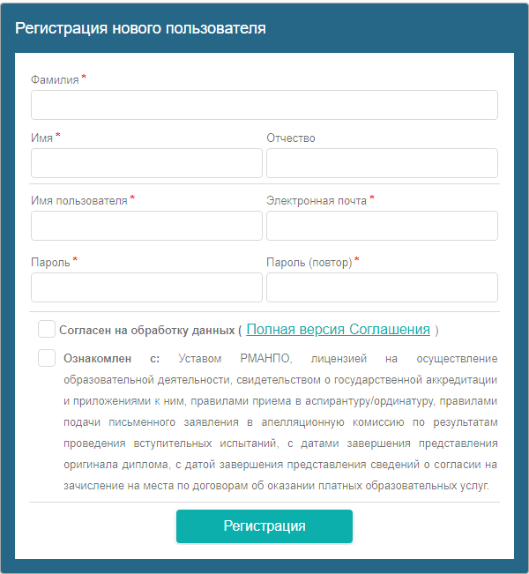
Вход и регистрация в системе
РОССИЙСКАЯ МЕДИЦИНСКАЯ АКАДЕМИЯ НЕПРЕРЫВНОГО
ПРОФЕССИОНАЛЬНОГО ОБРАЗОВАНИЯ
МИНЗДРАВА РОССИИ

Slide 21
Внесение данных и прикрепление документов в личном кабинете Абитуриента
РОССИЙСКАЯ МЕДИЦИНСКАЯ АКАДЕМИЯ НЕПРЕРЫВНОГО
ПРОФЕССИОНАЛЬНОГО ОБРАЗОВАНИЯ
МИНЗДРАВА РОССИИ

Slide 22
ФГОБОУ ДПО РМАНПО Минздрава России
РОССИЙСКАЯ МЕДИЦИНСКАЯ АКАДЕМИЯ НЕПРЕРЫВНОГО
ПРОФЕССИОНАЛЬНОГО ОБРАЗОВАНИЯ
МИНЗДРАВА РОССИИ

